Slide 1
Статистическое кодирование
Представление метаданных (дерева)
Адаптивный алгоритм кодирования Хаффмана
Notes:
[1] Vitter, Jeffrey. (1994). Design and Analysis of Dynamic Huffman Codes. Journal of the ACM. 34. 10.1145/31846.42227.
[2] Сэломон

Slide 2
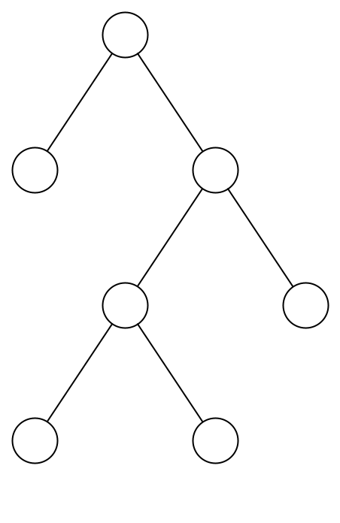
Терминология из теории графов
корень дерева
уровень 0 – – – – – – уровень 1 – – – уровень 2 – – – – – –
уровень 3 – – –
узлы (вершины) ветвления
ребро
листья (концевые узлы)
Notes:
Дерево – граф без циклов. Можно считать рёбра направленными (они называются дугами)
В нашем случае граф двоичный и несводимый. Это значит, что в каждую вершину (кроме корня) входит одно ребро и либо исходят два, либо не исходит ни одного.

Slide 3
Проблема сбора статистики
На практике распределение вероятностей неизвестно
Многопрохóдное кодирование (полуадаптивное):
на первых проходах собирается статистика блока информации
на последнем проходе происходит кодирование блока
Однопрохóдное кодирование (адаптивное, динамическое):
фиксируется начальная версия кода
в процессе кодирования набирается статистика, в соответствии с которой перестраивается код
Notes:
В случае с Хаффманом полуадаптивный вариант неэффективен, потому что требует полного перестроения дерева на каждом следующем блоке
Адаптивный – то, о чём далее пойдёт речь: никакой статистики на старте нет

Slide 4
Кодирование дерева при полуадаптивном подходе
На кодере построено дерево и согласно нему закодированы данные (получен битовый поток)
До передачи сжатого потока декодеру необходимо сообщить, какое дерево использовалось для кодирования, а также какие символы встретятся
По очереди обходятся все вершины дерева:
0 – если это узел ветвления
1 – если это лист + 8-битный кодом соответствующего символа
Notes:
Декодеру необходимо сообщить, какие параметры использовались для кодирования, а также какие символы встретились
В случае методов, использующих в виде моделей деревья, наиболее экономным способом является сжатие именно дерева. По очереди обходятся все вершины дерева и для каждой записывается «0», в случае если это узел ветвления, а если это лист – «1» с последующим 8-битным кодом соответствующего символа. Здесь используется знание о том, что в наших методах дочерних вершин либо нет, либо их заранее оговоренное количество (параметр алгоритма). Стоит напомнить, что существует множество способов обхода вершин дерева. Например, можно выделить поиск в глубину (рис. 1) и поиск в ширину (рис. 2).

Slide 5
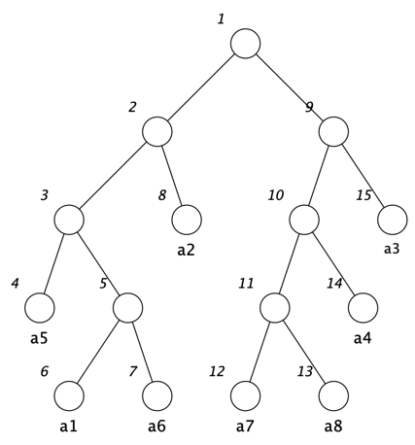
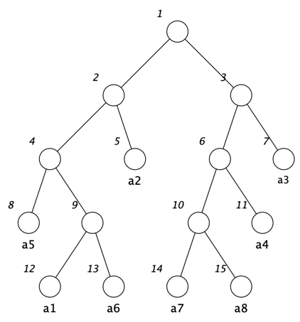
Порядок обхода
0001A₅01A₁1A₆1A₂0001A₇1A₈1A₄1A₃
00001A₂01A₃1A₅001A₄1A₁1A₆1A₇1A₈
Поиск в глубину
Поиск в ширину
Notes:
А – Спуск до листа в левое из нерассмотренных поддеревьев, подъём до узла ветвления с нерассмотренным поддеревом (листы обходятся как бы слева направо)
Б – Обход внутри уровня (листы обходятся сверху вниз, слева направо внутри уровней)
Как правило, реализовать проще первое

Slide 6
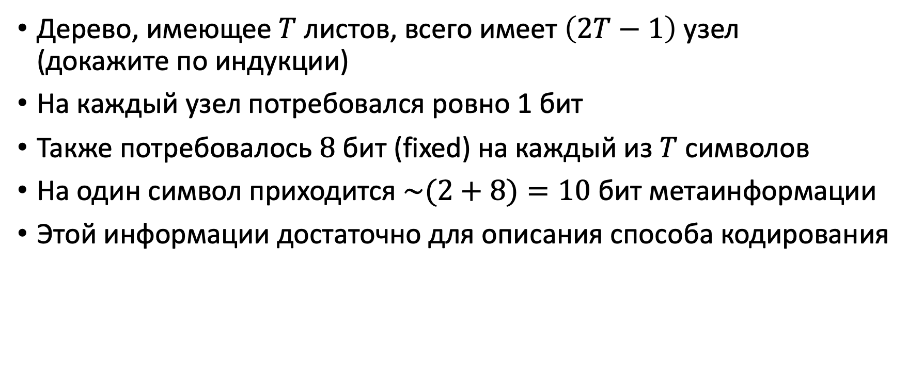
Сколько занимает метаинформация?
Дерево, имеющее $T$ листов, всего имеет $\left(2T−1\right)$ узел (докажите по индукции)
На каждый узел потребовался ровно 1 бит
Также потребовалось $8$ бит (fixed) на каждый из $T$ символов
На один символ приходится $\sim (2+8)=10$ бит метаинформации
Этой информации достаточно для описания способа кодирования
Notes:
Если бы мы знали количество листов в дереве исходно, наше кодирование было бы избыточно, потому что рассчитано на описание любых деревьев, но о том, как сжать дерево с заданным числом листов, мы поговорим в лекции о комбинаторном кодировании.

Slide 7
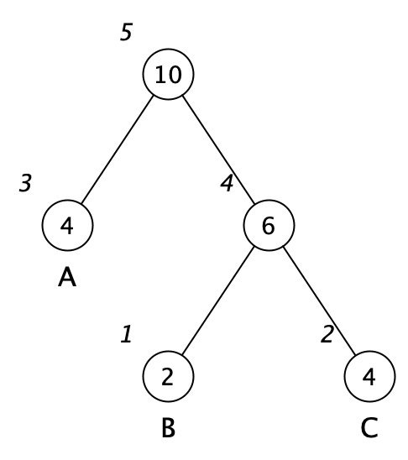
Пример
Вход: ACCBCAAABC (80 бит)
Выход:
Дерево: 01‘A’01‘B’1‘C’ (5 + 24 = 29 бит)
Код: 0111110110001011 (16 бит)
Использовано: 45 бит

Slide 8
Адаптивное кодирование
Есть некоторое фиксированное начальное состояние
Код обновляется в процессе (де)кодирования
Декодер должен быть способен синхронно осуществить операции, выполняемые кодером
Пусть новый символ поступил на обработку
При текущей статистике, известной обеим сторонам, кодируется новый символ
Обновляется статистика (она известна обеим сторонам)
Модифицируется код
Notes:
Почему сначала 1, а потом только 2 и 3? Потому что иначе декодеру неизвестен код, которым представлен очередной символ (ведь декодер ещё не декодировал его)

Slide 9
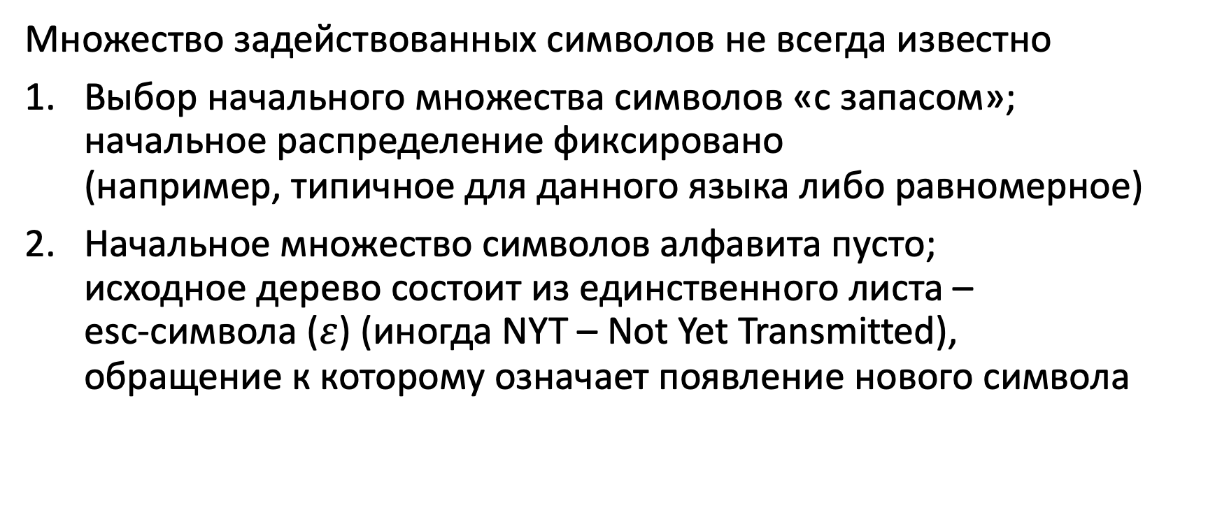
Проблема новых символов
Множество задействованных символов не всегда известно
Выбор начального множества символов «с запасом»; начальное распределение фиксировано (например, типичное для данного языка либо равномерное)
Начальное множество символов алфавита пусто; исходное дерево состоит из единственного листа – esc-символа ($ε$) (иногда NYT – Not Yet Transmitted), обращение к которому означает появление нового символа
9
Notes:
Первый вариант может хорошо работать как с арифметическим кодированием, так и с алгоритмом Хаффмана, но для последнего может давать большие накладные расходы
Второй неудобен при арифметическом кодировании

Slide 10
Адаптивный алгоритм Хаффмана: общее
Алгоритм ФГК (Фоллер, Галлагер и Кнут), или «оригинальный алгоритм»
Алгоритм Виттера
Если очередной символ встречался ранее, как обычно передаём его код в дереве. Иначе:
передаётся код esc-символа, а за ним код постоянной длины символа
новый символ добавляется в дерево некоторым образом
Обновляется статистика встречаемости
Если дерево не удовлетворяет некоторым критериям, оно правится

Slide 11
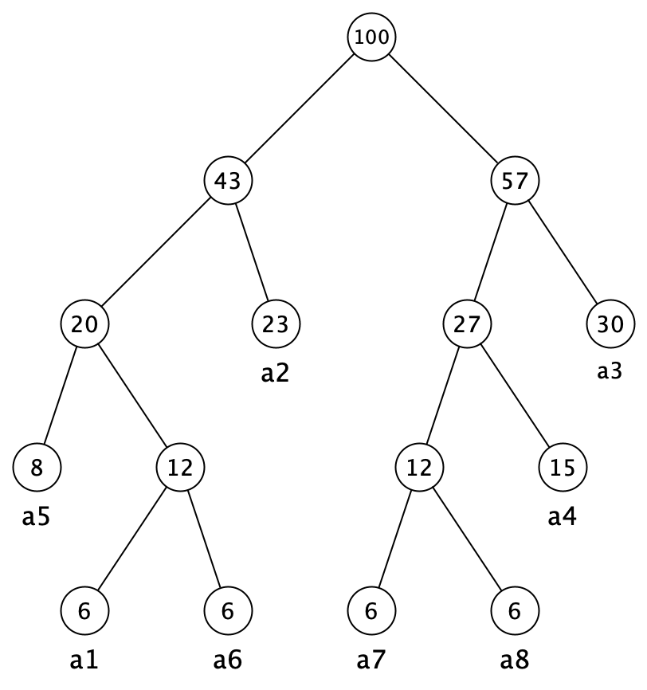
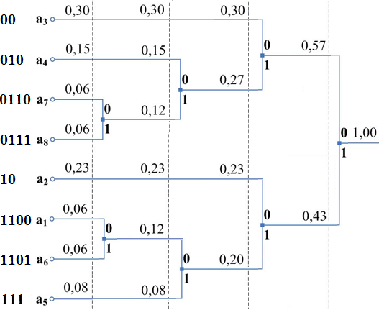
Веса
Notes:
Веса приведены к целым числам для удобства. В общем случае сумма не обязательно 100, но сами веса по-прежнему неотрицательные
Дерево повёрнуто на 90 градусов и развёрнуто (сортировка была по возрастанию снизу вверх, а будет слева направо, об этом поговорим дальше)
Назначим веса и узлам ветвления как суммы весов их дочерних вершин

Slide 12
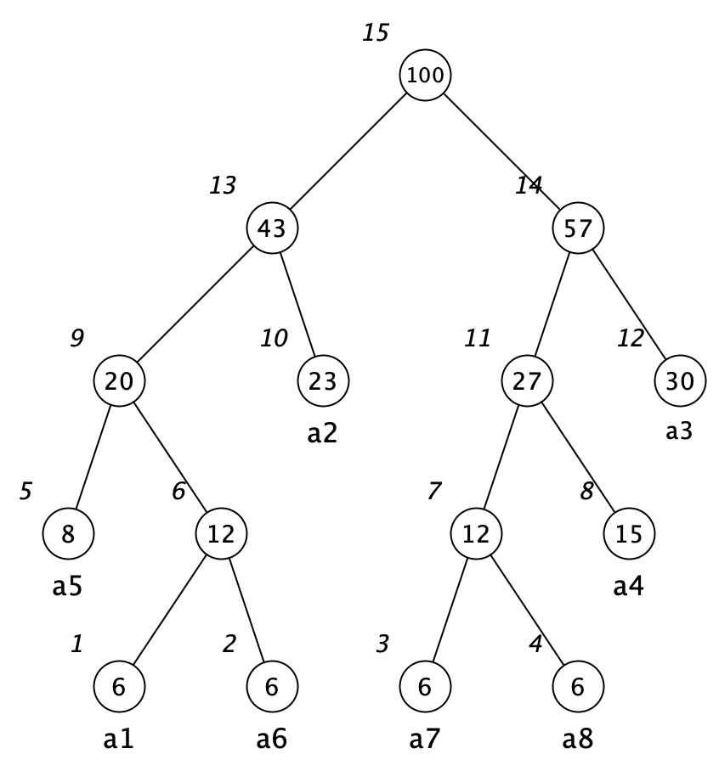
Принцип братства – критерий оптимальности (sibling property)
Существует такая неявная нумерация (implicit numbering) узлов, что:
Номера идут в порядке неубывания весов
Два узла, имеющие общего родителя, имеют соседние номера
Номер родителя выше номера потомка
Notes:
Это критерий оптимальности дерева. Чтобы понять, почему это так, достаточно произвести построение дерева: эти индексы будут индексами сортировки (некоторые пропущены изначально, затем при замене двух узлов одним два индекса исключаются, вместо них добавляется новый, больший, удовлетворяющий условию неубывания веса после сортировки)
Термин «неявная нумерация» введён только у Виттера, однако по сути и в оригинальном алгоритме, FGK, она также используется
На самом деле такая нумерация бывает не одна, к примеру, (1,2) можно поменять с (3,4) и т.п. К этому моменту мы вернёмся и поправим в алгоритме Виттера.
Sibling – это термин для двух вершин, имеющих общего прямого родителя
3 следует из 1 для положительных весов, однако если несколько весов будут нулевыми (не запрещено), то приходится оговаривать это явно. С другой стороны, вершины с нулевым весом вклада не вносят.

Slide 13
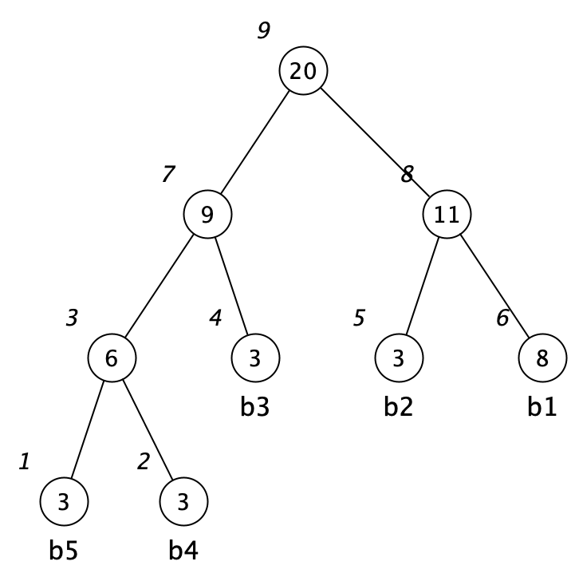
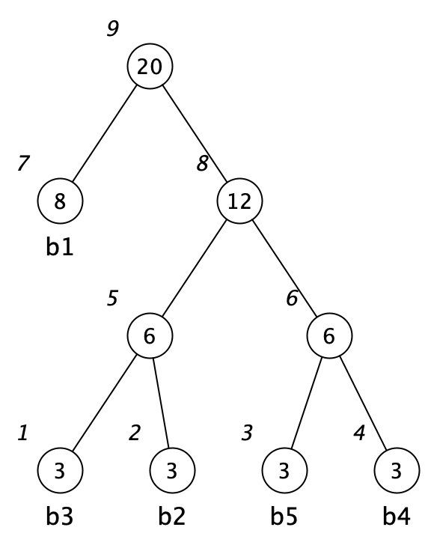
Наш пример
Код Шеннона-Фано
Код Хаффмана
Notes:
Пример из лекции 7, где код ШФ дал неоптимальный код

Slide 14
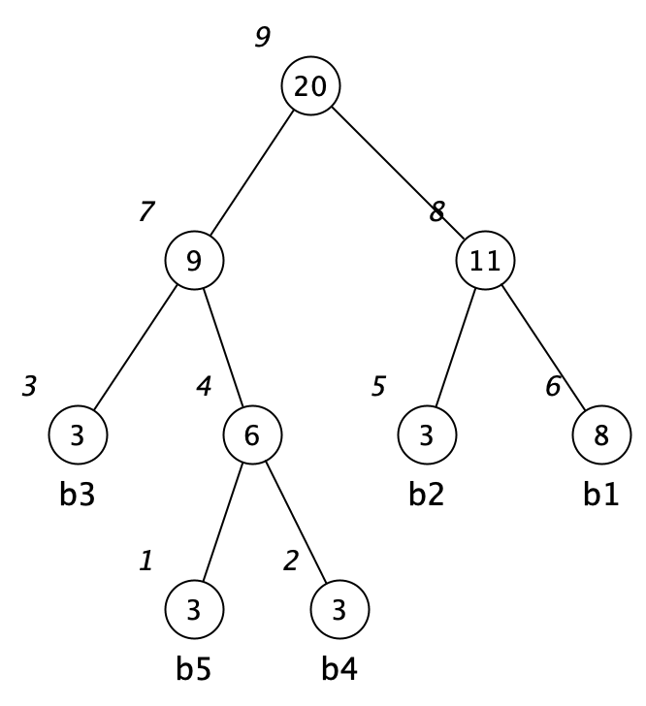
Обмен дочерних вершин для сортировки
Notes:
Неоптимальное дерево можно перестроить, двигаясь по возрастанию номера.
Дерево ШФ отсортируем: идём сверху вниз, для каждого узла ветвления меняем местами его дочерние вершины, чтобы вес левой был меньше (не больше)
Разбиение вершин по парам не меняется! Это идеологически то же дерево

Slide 15
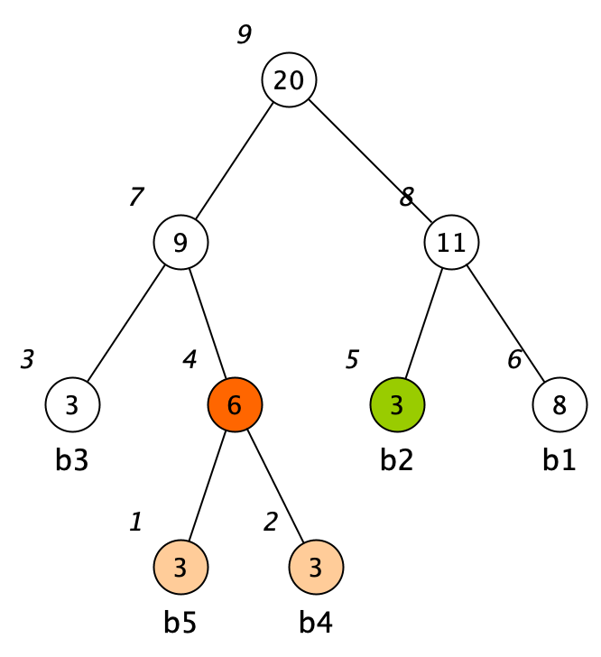
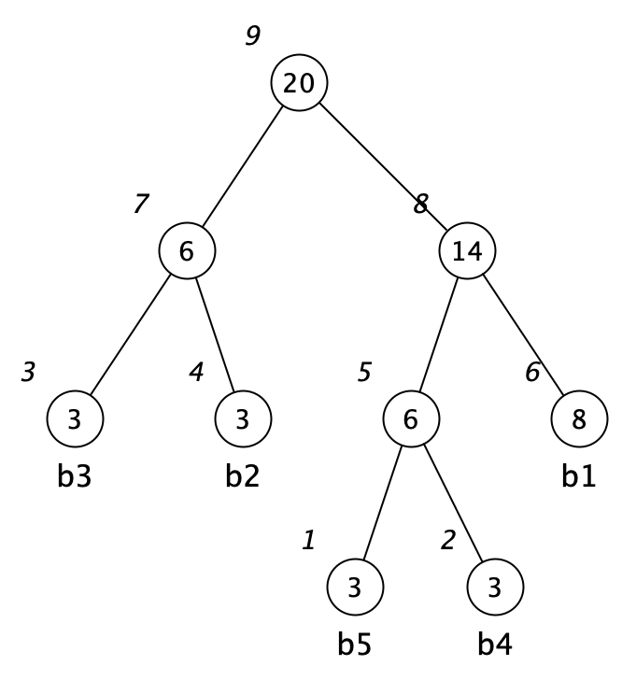
Первый шаг
Notes:
Ищем первое нарушение порядка. Обмен. Дочерние вершины следуют прицепом.
Наборы кодовых длин и соотнесение с символами не изменились
Но теперь на 2 уровне объединяются вершины с наименьшими весами, как и предполагается.

Slide 16
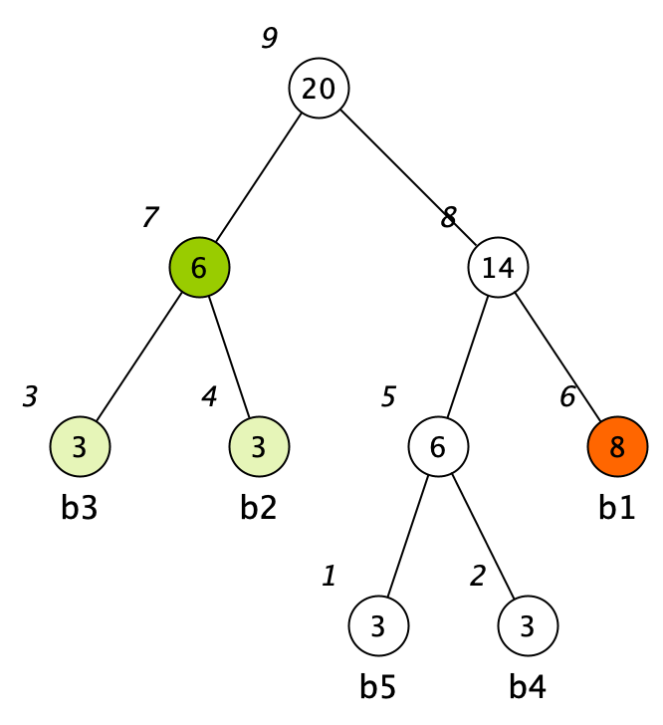
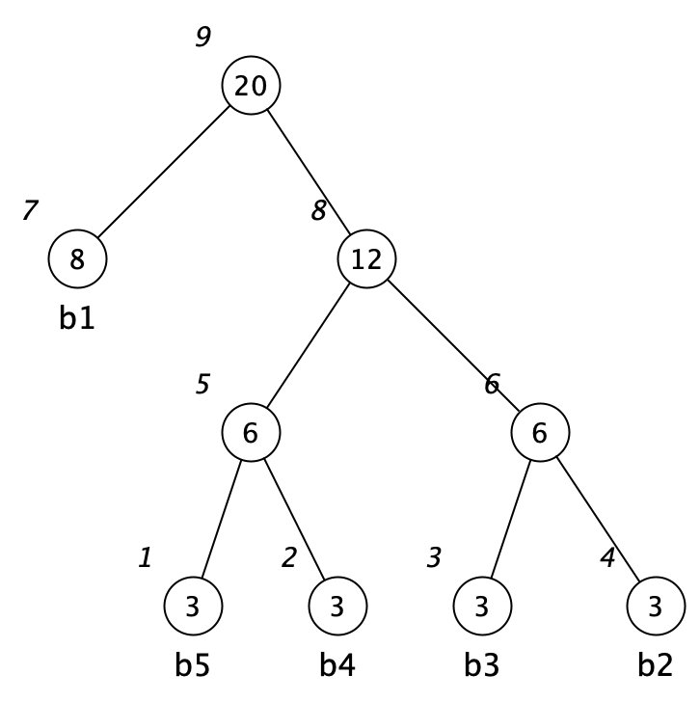
Второй шаг
Notes:
Теперь изменение сказалось на изменении кодовых длин
Символы, имеющие большие веса, были смещены вверх, то есть получили меньшие кодовые длины
Сравните, получили дерево Хаффмана
В принципе, так можно и действовать согласно 1 варианту адаптивного кодирования. Задали сначала равномерное распределение, построили дерево, а потом регулярно обновляем статистику и перестраиваем дерево (полуадаптивно). Но это несколько вычислительно затратно, да и есть вариант более эффективный в плане сжатия…

Slide 17
Алгоритм ФГК
Если текущий символ ранее встречался, перейти к его листу. В противном случае из листа NYT построить два дочерних листа с весами 0: один для нового NYT, другой для символа. Перейти к листу нового символа.
Поменять текущий узел с последним в группе элементов с его весом , за исключением, если этот узел является родительским элементом.
Увеличить вес для текущего узла.
Если это корень, окончание. Иначе перейти к родительскому узлу, перейти к шагу 2.

Slide 18
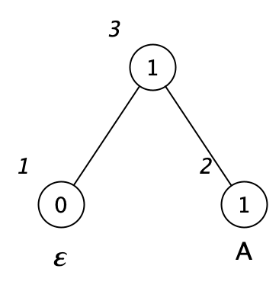
Алгоритм ФГК: добавление нового символа
Вход: ACCBCAAABC…
Выход: ‘A’0‘C’

Slide 19
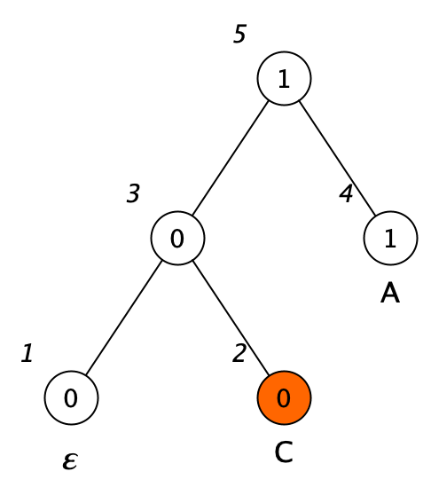
Алгоритм ФГК: добавление нового символа
Вход: ACCBCAAABC…
Выход: ‘A’0‘C’

Slide 20
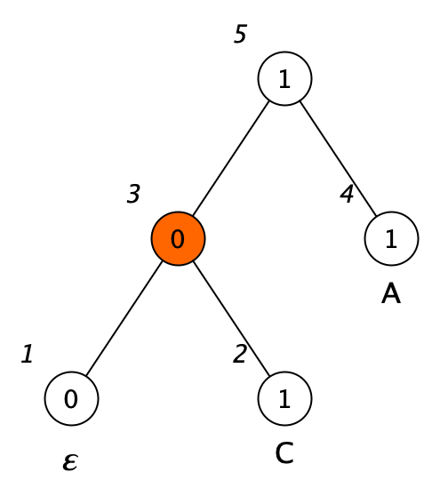
Алгоритм ФГК: добавление нового символа
Вход: ACCBCAAABC…
Выход: ‘A’0‘C’

Slide 21
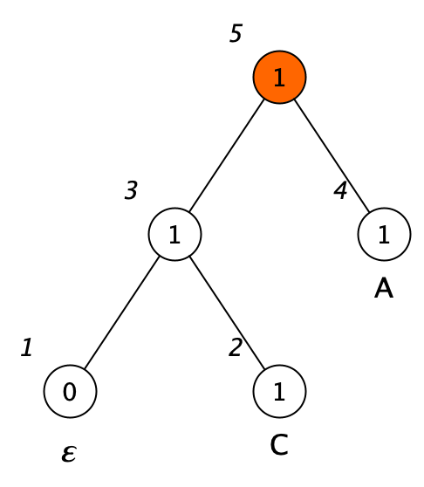
Алгоритм ФГК: добавление нового символа
Вход: ACCBCAAABC…
Выход: ‘A’0‘C’

Slide 22
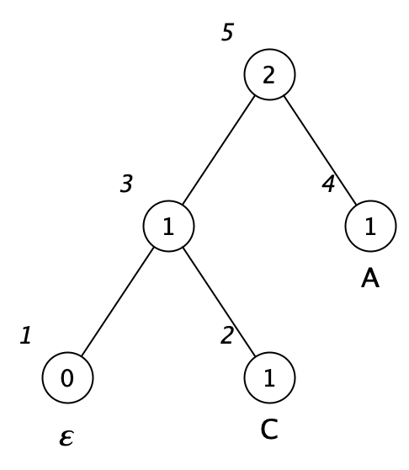
Алгоритм ФГК: добавление нового символа
Вход: ACCBCAAABC…
Выход: ‘A’0‘C’

Slide 23
Алгоритм ФГК: обновление символа
Вход: ACCBCAAABC…
Выход: ‘A’0‘C’01

Slide 24
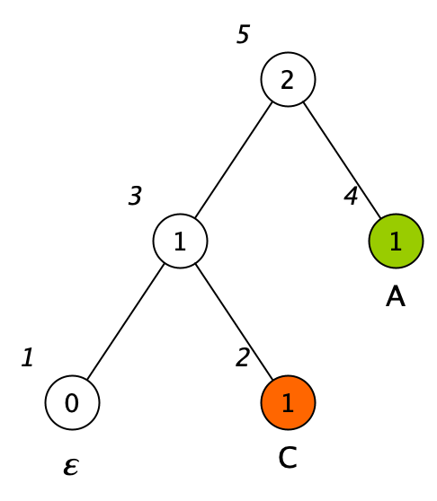
Алгоритм ФГК: обновление символа
Вход: ACCBCAAABC…
Выход: ‘A’0‘C’01

Slide 25
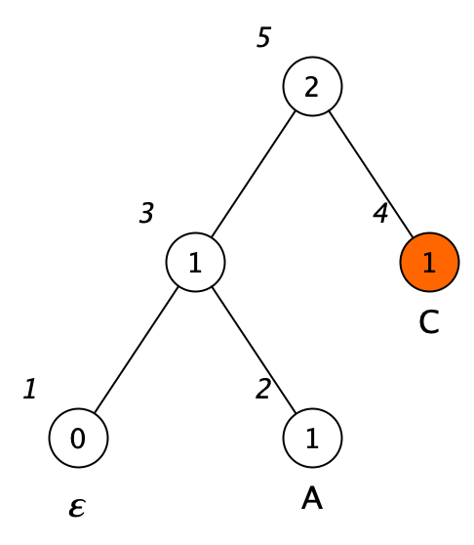
Алгоритм ФГК: обновление символа
Вход: ACCBCAAABC…
Выход: ‘A’0‘C’01

Slide 26

Алгоритм ФГК: обновление символа
Вход: ACCBCAAABC…
Выход: ‘A’0‘C’01

Slide 27
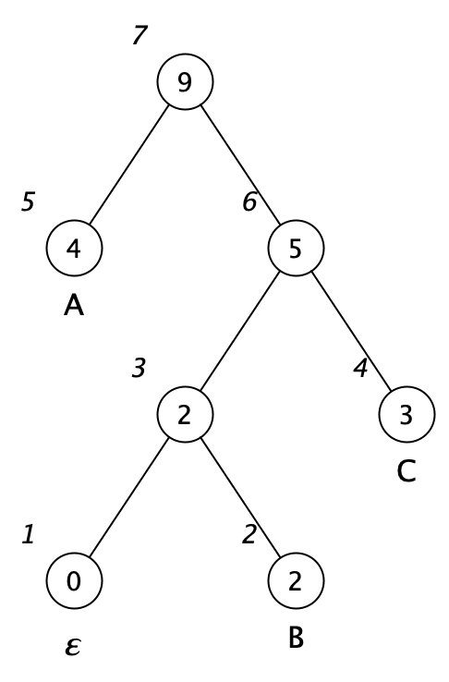

Алгоритм ФГК: результат
Вход: ACCBCAAABC… (80 бит)
Выход: ‘A’0‘C’0100‘B’101011110111…
Использовано $8×3+17=41 бит$

Slide 28
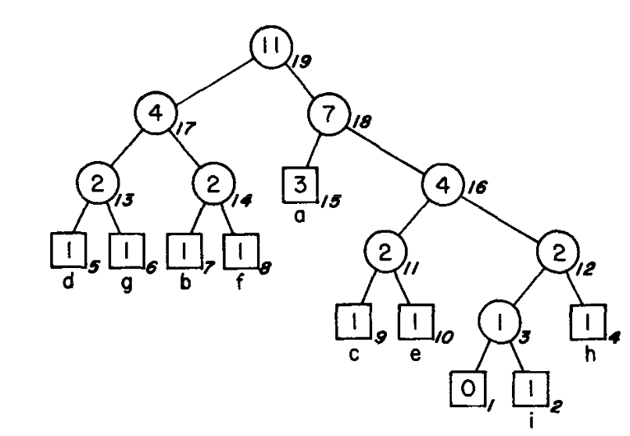
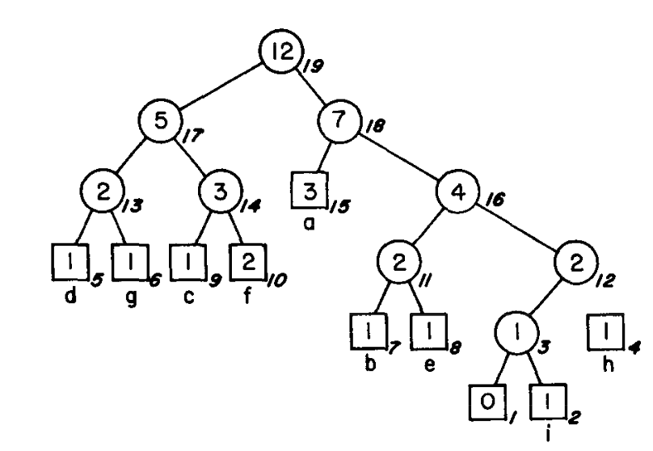
Недостаточные требования к нумерации
Обмен 8 и 10
Обмен 11 и 14
Пусть поступил символ f:
Notes:
Вначале f должен быть поменян местами с e, затем 11 и 14 меняются местами
Заметно, если бы нумерация возрастала при движении вверх, такой проблемы бы не было и не было бы обменов вообще

Slide 29
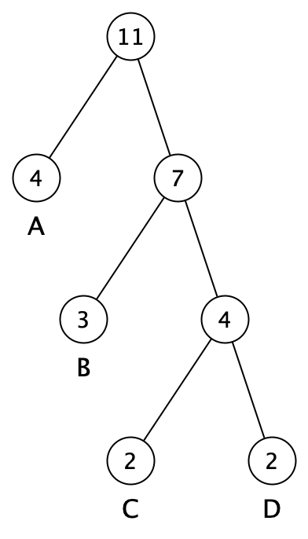
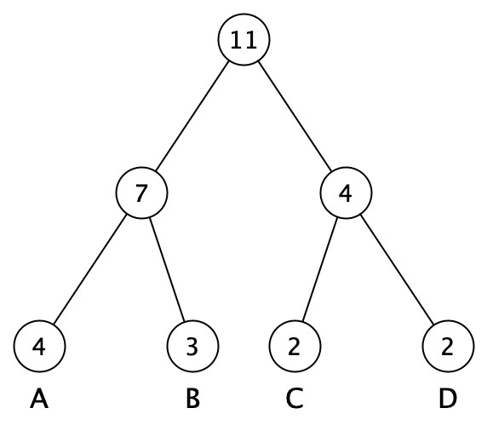
Два оптимальных дерева
L = 22
Какое из деревьев практичнее?
Notes:
Если бы мы рассматривали не только среднюю длину символа, но и дисперсию длины символа, вторая бы оказалась больше для второго метода. Это приводит к меньшей стабильности: весьма вероятно получить отклонение в худшую сторону, чего лучше бы избежать.

Slide 30
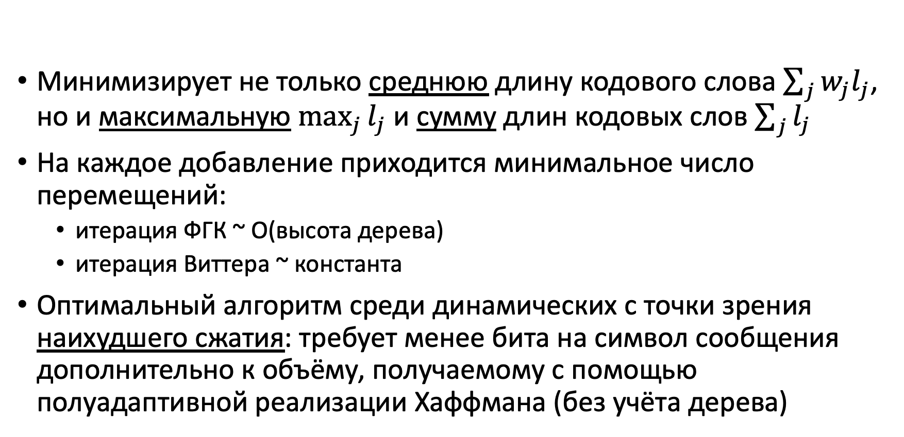
Алгоритм Виттера
Минимизирует не только среднюю длину кодового слова $\sum_{j}{w_{j}l_{j}}$, но и максимальную $\max_{j}{l_{j}}$ и сумму длин кодовых слов $\sum_{j}{l_{j}}$
На каждое добавление приходится минимальное число перемещений:
итерация ФГК ~ O(высота дерева)
итерация Виттера ~ константа
Оптимальный алгоритм среди динамических с точки зрения наихудшего сжатия: требует менее бита на символ сообщения дополнительно к объёму, получаемому с помощью полуадаптивной реализации Хаффмана (без учёта дерева)
Notes:
Замечание относительно сложности служит доказательством того, что оно может использоваться для кодирования в реальном времени
Как мы обсуждали раньше, бессмысленно пытаться считать сжатие по худшему случаю: оно будет отрицательно. Однако осмысленно говорить о том, насколько сжатие улучшается или ухудшается по сравнению с оригинальным полуадаптивным аналогом. Алгоритм Виттера гарантирует, что потребуется менее бита на символ входного сообщения дополнительно к объёму сжатого потока, получаемого двухпроходным (полуадаптивным) методом

Slide 31
Алгоритм Виттера
Уточняются требования к нумерации: номера возрастают при переходе к строке выше, внутри строки растут слева направо
Инвариант: листья любого веса предшествуют узлам ветвления того же веса.
Последовательности листьев одного веса и последовательности узлов ветвления одного веса называют блоками
Узел с наибольшим номером в блоке называется лидером

Slide 32
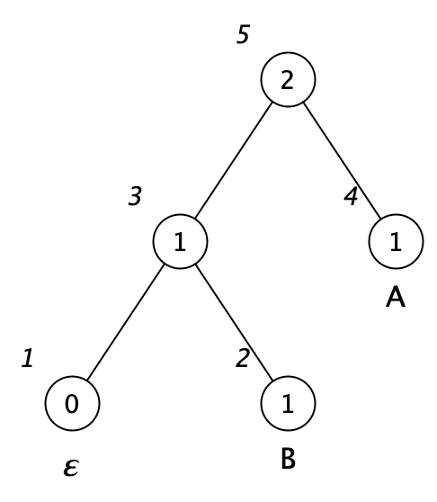

Алгоритм ФГК
Вход: ABC

Slide 33
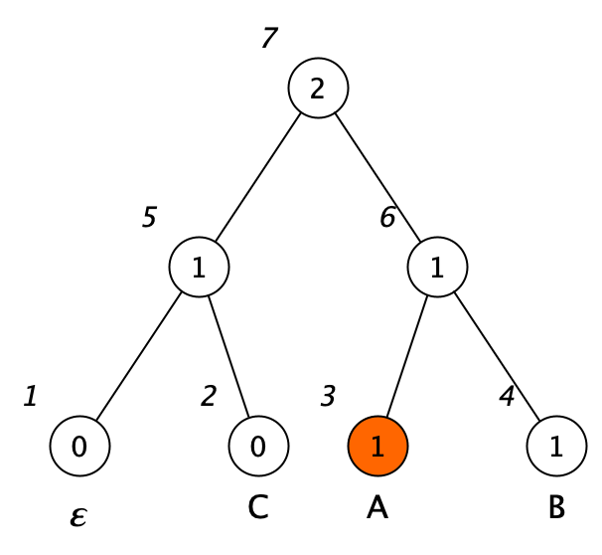
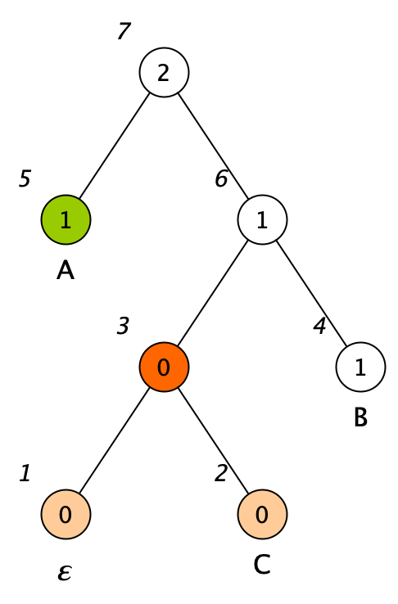
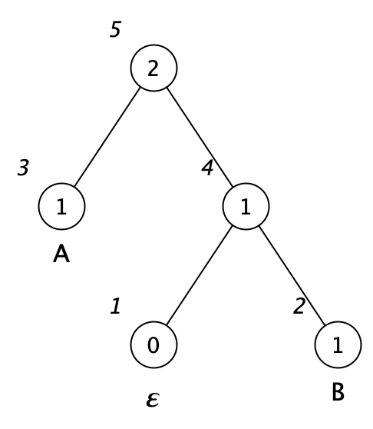
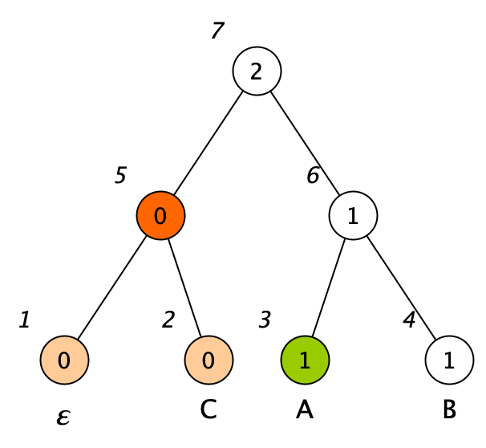
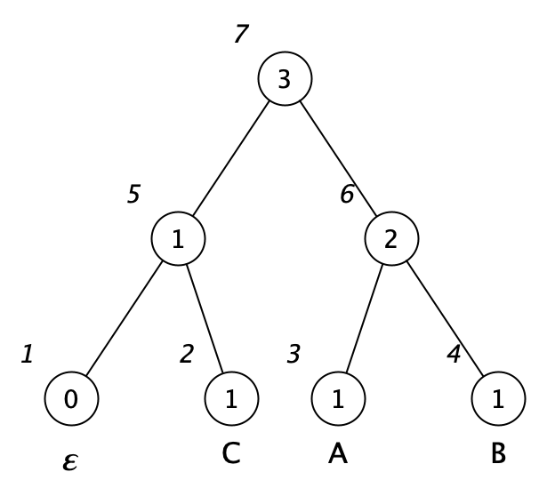
Алгоритм Виттера
Вход: ABC
Notes:
Почему вес листа C оставляется без внимания – небольшая тонкость алгоритма. Поскольку по Виттеру критерий должен выполняться в любой момент времени, введён такой костыль: вес листа, парного esc, не обновляется, чтобы не получилось, что он больше веса родителя. Однако этот лист запоминают и по завершении итерации (после обновления веса корня) вес увеличивают.
Вообще говоря, тут есть ошибка: на картинках 3-5 должно быть 3-B. 4-A, поскольку производятся не обмены, а сдвиги

Slide 34
Сравним текущие деревья
Алгоритм ФГК
Алгоритм Виттера
Notes:
Оба дерева оптимальны с точки зрения вектора весов, однако:
1) Второе дерево имеет меньшую высоту и минимизирована сумма длин кодов
2) Эскейп-символ кодируется короче
Кодирование следующего символа D потребовало бы

Slide 35
Алгоритм Виттера
Если текущий символ ранее не встречался:
из листа NYT построить два дочерних листа с весами 0: один для нового NYT, другой для символа. Перейти к родителю нового символа.
Иначе поменять лист символа местом с лидером блока. Если он после этого имеет общего родителя с NYT, перейти к их родителю, в противном случае остаться в листе.
Для листа веса w: переместить в конец блока узлов веса w, ++w, затем перейти к родителю из новой позиции Для узла веса w: переместить в конец блока листьев веса w+1, ++w, затем перейти к родителю из старой позиции
Повторять шаг 2, пока не окажемся в корне
Для двух особых случаев из шага 1 увеличить вес листа символа

Slide 36
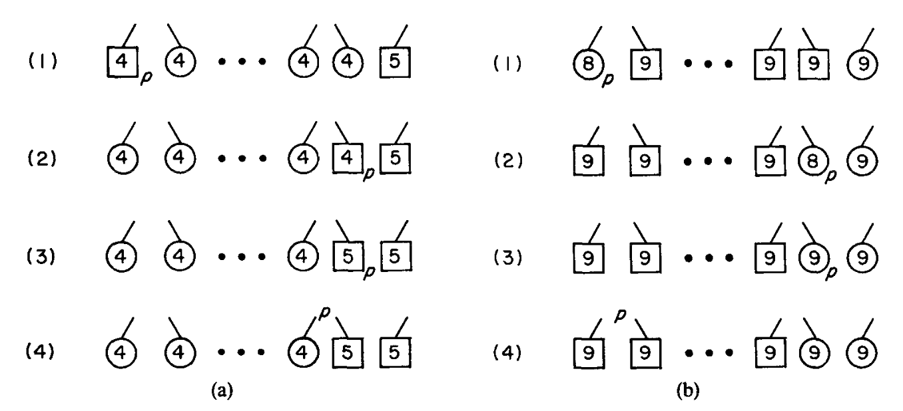
Алгоритм Виттера: перемещение
Notes:
P перемещается туда, где нужно будет обновлять веса

Slide 37
Структура: Floating tree
В обычном дереве требовалось бы хранить указатели на родителя и двух потомков для каждого узла
2 указателя для блока: на родителя и правого потомка лидера
Остальные указатели могут быть вычислены на постоянное время
Внутренние узлы и листья хранятся в двух отдельных непрерывных массивах
Перемещение узла в лидирующую позицию блока требует постоянного времени
Вообще, итерация на символ занимает постоянное время
Notes:
Специфическая структура, выжимающая максимум производительности для алгоритма Виттера
То есть не 3 указателя на узел, а 2 на блок

Slide 38
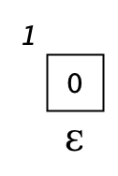
Алгоритм Виттера: кодирование
Вход: ACCBCAAABC…
Выход: ‘A’

Slide 39
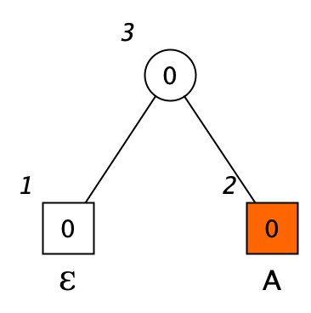
Алгоритм Виттера: кодирование
Вход: ACCBCAAABC…
Выход: ‘A’

Slide 40
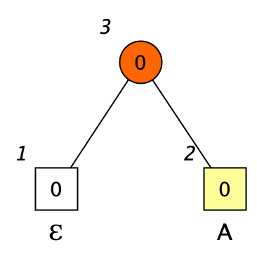
Алгоритм Виттера: кодирование
Вход: ACCBCAAABC…
Выход: ‘A’

Slide 41
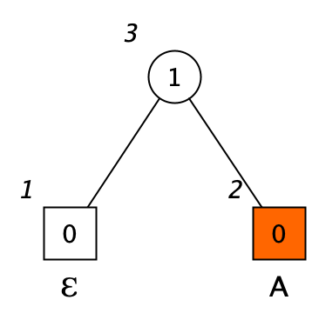
Алгоритм Виттера: кодирование
Вход: ACCBCAAABC…
Выход: ‘A’

Slide 42
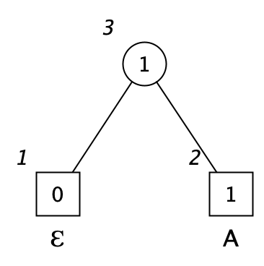
Алгоритм Виттера: кодирование
Вход: ACCBCAAABC…
Выход: ‘A’

Slide 43
Алгоритм Виттера: кодирование
Вход: ACCBCAAABC…
Выход: ‘A’0‘C’

Slide 44
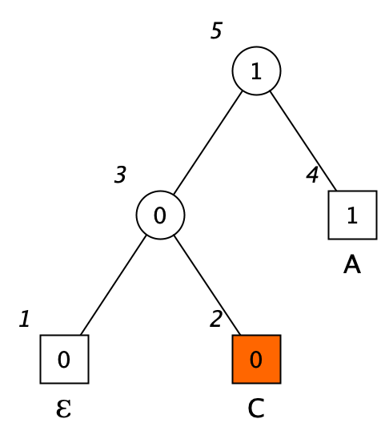
Алгоритм Виттера: кодирование
Вход: ACCBCAAABC…
Выход: ‘A’0‘C’

Slide 45
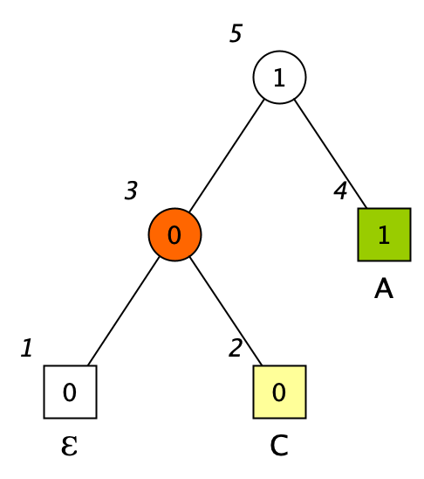
Алгоритм Виттера: кодирование
Вход: ACCBCAAABC…
Выход: ‘A’0‘C’

Slide 46
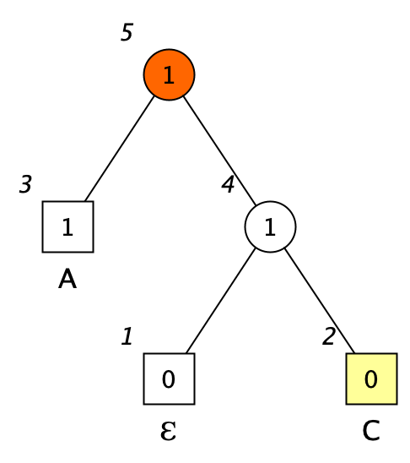
Алгоритм Виттера: кодирование
Вход: ACCBCAAABC…
Выход: ‘A’0‘C’

Slide 47
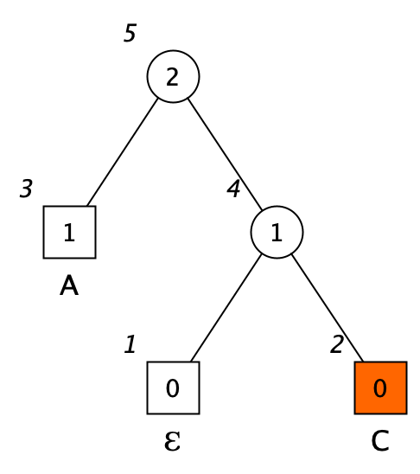
Алгоритм Виттера: кодирование
Вход: ACCBCAAABC…
Выход: ‘A’0‘C’

Slide 48
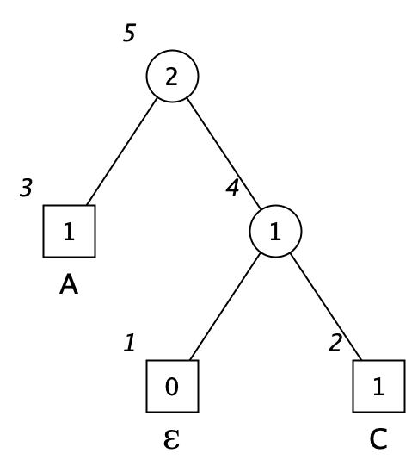
Алгоритм Виттера: кодирование
Вход: ACCBCAAABC…
Выход: ‘A’0‘C’

Slide 49
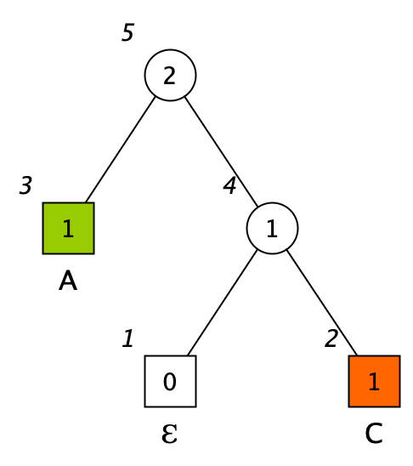
Алгоритм Виттера: кодирование
Вход: ACCBCAAABC…
Выход: ‘A’0‘C’11

Slide 50
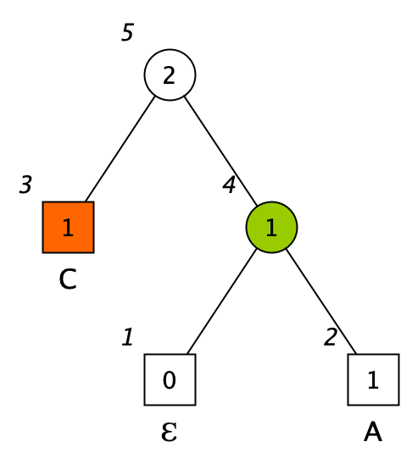
Алгоритм Виттера: кодирование
Вход: ACCBCAAABC…
Выход: ‘A’0‘C’11

Slide 51
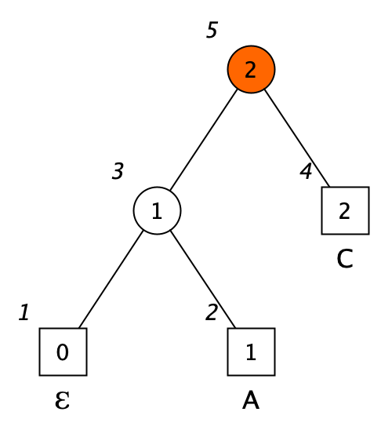
Алгоритм Виттера: кодирование
Вход: ACCBCAAABC…
Выход: ‘A’0‘C’11

Slide 52

Алгоритм Виттера: кодирование
Вход: ACCBCAAABC…
Выход: ‘A’0‘C’11

Slide 53
Алгоритм Виттера: кодирование
Вход: ACCBCAAABC…
Выход: ‘A’0‘C’1100‘B’

Slide 54

Алгоритм Виттера: кодирование
Вход: ACCBCAAABC…
Выход: ‘A’0‘C’1100‘B’

Slide 55

Алгоритм Виттера: кодирование
Вход: ACCBCAAABC…
Выход: ‘A’0‘C’1100‘B’

Slide 56

Алгоритм Виттера: кодирование
Вход: ACCBCAAABC…
Выход: ‘A’0‘C’1100‘B’

Slide 57

Алгоритм Виттера: кодирование
Вход: ACCBCAAABC…
Выход: ‘A’0‘C’1100‘B’

Slide 58

Алгоритм Виттера: кодирование
Вход: ACCBCAAABC…
Выход: ‘A’0‘C’1100‘B’0

Slide 59

Алгоритм Виттера: кодирование
Вход: ACCBCAAABC…
Выход: ‘A’0‘C’1100‘B’0

Slide 60

Алгоритм Виттера: кодирование
Вход: ACCBCAAABC…
Выход: ‘A’0‘C’1100‘B’0

Slide 61

Алгоритм Виттера: кодирование
Вход: ACCBCAAABC…
Выход: ‘A’0‘C’1100‘B’000

Slide 62

Алгоритм Виттера: кодирование
Вход: ACCBCAAABC…
Выход: ‘A’0‘C’1100‘B’000

Slide 63

Алгоритм Виттера: кодирование
Вход: ACCBCAAABC…
Выход: ‘A’0‘C’1100‘B’000

Slide 64

Алгоритм Виттера: кодирование
Вход: ACCBCAAABC…
Выход: ‘A’0‘C’1100‘B’000

Slide 65

Алгоритм Виттера: кодирование
Вход: ACCBCAAABC…
Выход: ‘A’0‘C’1100‘B’00011
Notes:
Обратите внимание, 4 и 5 менять не нужно: следующая по старшинству группа для листьев веса 2 – это узлы ветвления веса 2, а такой группы в дереве нет

Slide 66

Алгоритм Виттера: кодирование
Вход: ACCBCAAABC…
Выход: ‘A’0‘C’1100‘B’00011

Slide 67

Алгоритм Виттера: кодирование
Вход: ACCBCAAABC…
Выход: ‘A’0‘C’1100‘B’00011

Slide 68

Алгоритм Виттера: кодирование
Вход: ACCBCAAABC…
Выход: ‘A’0‘C’1100‘B’0001111

Slide 69

Алгоритм Виттера: кодирование
Вход: ACCBCAAABC…
Выход: ‘A’0‘C’1100‘B’0001111

Slide 70

Алгоритм Виттера: кодирование
Вход: ACCBCAAABC…
Выход: ‘A’0‘C’1100‘B’0001111

Slide 71

Алгоритм Виттера: кодирование
Вход: ACCBCAAABC…
Выход: ‘A’0‘C’1100‘B’0001111101

Slide 72

Алгоритм Виттера: кодирование
Вход: ACCBCAAABC…
Выход: ‘A’0‘C’1100‘B’0001111101

Slide 73

Алгоритм Виттера: кодирование
Вход: ACCBCAAABC…
Выход: ‘A’0‘C’1100‘B’0001111101

Slide 74

Алгоритм Виттера: кодирование
Вход: ACCBCAAABC…
Выход: ‘A’0‘C’1100‘B’0001111101

Slide 75


Алгоритм Виттера: кодирование
Вход: ACCBCAAABC… (80 бит)
Выход: ‘A’0‘C’1100‘B’000111110111…
Использовано $8×3+17=41 бит$
Notes:
То же, что для ФГК, по длине, но это не обязательно выполняется

Slide 76
Спасибо за внимание
Vitter, Jeffrey S. (1987) “Design and Analysis of Dynamic Huffman Codes,” Journal of the ACM, 34(4):825–845, October.

Slide 77

Алгоритм ФГК: кодирование
Вход: ACCBCAAABC…
Выход: ‘A’

Slide 78

Алгоритм ФГК: кодирование
Вход: ACCBCAAABC…
Выход: ‘A’

Slide 79

Алгоритм ФГК: кодирование
Вход: ACCBCAAABC…
Выход: ‘A’

Slide 80
Алгоритм ФГК: кодирование
Вход: ACCBCAAABC…
Выход: ‘A’

Slide 81
Алгоритм ФГК: кодирование
Вход: ACCBCAAABC…
Выход: ‘A’0‘C’

Slide 82
Алгоритм ФГК: кодирование
Вход: ACCBCAAABC…
Выход: ‘A’0‘C’

Slide 83
Алгоритм ФГК: кодирование
Вход: ACCBCAAABC…
Выход: ‘A’0‘C’

Slide 84
Алгоритм ФГК: кодирование
Вход: ACCBCAAABC…
Выход: ‘A’0‘C’

Slide 85
Алгоритм ФГК: кодирование
Вход: ACCBCAAABC…
Выход: ‘A’0‘C’

Slide 86
Алгоритм ФГК: кодирование
Вход: ACCBCAAABC…
Выход: ‘A’0‘C’01

Slide 87
Алгоритм ФГК: кодирование
Вход: ACCBCAAABC…
Выход: ‘A’0‘C’01

Slide 88
Алгоритм ФГК: кодирование
Вход: ACCBCAAABC…
Выход: ‘A’0‘C’01

Slide 89
Алгоритм ФГК: кодирование
Вход: ACCBCAAABC…
Выход: ‘A’0‘C’01

Slide 90
Алгоритм ФГК: кодирование
Вход: ACCBCAAABC…
Выход: ‘A’0‘C’0100‘B’

Slide 91

Алгоритм ФГК: кодирование
Вход: ACCBCAAABC…
Выход: ‘A’0‘C’0100‘B’

Slide 92

Алгоритм ФГК: кодирование
Вход: ACCBCAAABC…
Выход: ‘A’0‘C’0100‘B’

Slide 93
Алгоритм ФГК: кодирование
Вход: ACCBCAAABC…
Выход: ‘A’0‘C’0100‘B’1

Slide 94

Алгоритм ФГК: кодирование
Вход: ACCBCAAABC…
Выход: ‘A’0‘C’0100‘B’1

Slide 95

Алгоритм ФГК: кодирование
Вход: ACCBCAAABC…
Выход: ‘A’0‘C’0100‘B’1

Slide 96
Алгоритм ФГК: кодирование
Вход: ACCBCAAABC…
Выход: ‘A’0‘C’0100‘B’101

Slide 97

Алгоритм ФГК: кодирование
Вход: ACCBCAAABC…
Выход: ‘A’0‘C’0100‘B’101

Slide 98

Алгоритм ФГК: кодирование
Вход: ACCBCAAABC…
Выход: ‘A’0‘C’0100‘B’101

Slide 99
Алгоритм ФГК: кодирование
Вход: ACCBCAAABC…
Выход: ‘A’0‘C’0100‘B’10101

Slide 100

Алгоритм ФГК: кодирование
Вход: ACCBCAAABC…
Выход: ‘A’0‘C’0100‘B’10101

Slide 101

Алгоритм ФГК: кодирование
Вход: ACCBCAAABC…
Выход: ‘A’0‘C’0100‘B’10101

Slide 102

Алгоритм ФГК: кодирование
Вход: ACCBCAAABC…
Выход: ‘A’0‘C’0100‘B’10101

Slide 103

Алгоритм ФГК: кодирование
Вход: ACCBCAAABC…
Выход: ‘A’0‘C’0100‘B’10101

Slide 104
Алгоритм ФГК: кодирование
Вход: ACCBCAAABC…
Выход: ‘A’0‘C’0100‘B’1010111

Slide 105

Алгоритм ФГК: кодирование
Вход: ACCBCAAABC…
Выход: ‘A’0‘C’0100‘B’1010111

Slide 106

Алгоритм ФГК: кодирование
Вход: ACCBCAAABC…
Выход: ‘A’0‘C’0100‘B’1010111

Slide 107

Алгоритм ФГК: кодирование
Вход: ACCBCAAABC…
Выход: ‘A’0‘C’0100‘B’1010111

Slide 108
Алгоритм ФГК: кодирование
Вход: ACCBCAAABC…
Выход: ‘A’0‘C’0100‘B’1010111101

Slide 109

Алгоритм ФГК: кодирование
Вход: ACCBCAAABC…
Выход: ‘A’0‘C’0100‘B’1010111101

Slide 110

Алгоритм ФГК: кодирование
Вход: ACCBCAAABC…
Выход: ‘A’0‘C’0100‘B’1010111101

Slide 111

Алгоритм ФГК: кодирование
Вход: ACCBCAAABC…
Выход: ‘A’0‘C’0100‘B’1010111101

Slide 112

Алгоритм ФГК: кодирование
Вход: ACCBCAAABC… (80 бит)
Выход: ‘A’0‘C’0100‘B’101011110111…
Использовано $8×3+17=41 бит$

Slide 113








Алгоритм ФГК: кодирование
Notes:
Тут ошибка в предпоследней: найдите её ☺

Slide 114
Алгоритм ФГК: декодирование
Вход: ‘A’0‘C’0100‘B’101011110111…
Выход: ACC

Slide 115
Алгоритм ФГК: декодирование
Вход: ‘A’0‘C’0100‘B’101011110111…
Выход: ACC

Slide 116
Алгоритм ФГК: декодирование
Вход: ‘A’0‘C’0100‘B’101011110111…
Выход: ACCB

Slide 117
Алгоритм ФГК: декодирование
Вход: ‘A’0‘C’0100‘B’101011110111…
Выход: ACCB

Slide 118









Алгоритм ФГК: декодирование
‘X’0‘F’00‘Z’1111101100‘A’11

